Slide 1

R·一年级下册
100以内的口算加、减法
2.口算减法
第 3 课时 解决问题

Slide 2

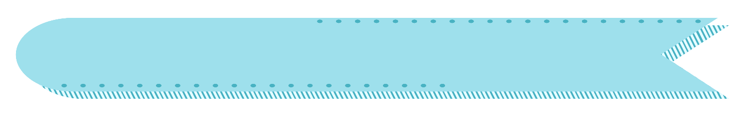
一、口算复习，引入课题
口算。
-6
-6
-6
45
39
33
27
-9
78
-9
69
-9
60
87

Slide 3
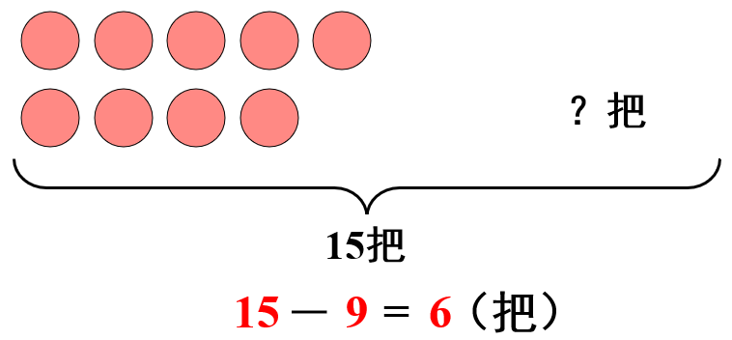
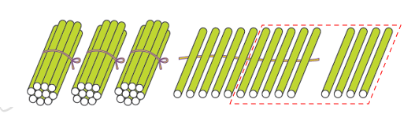
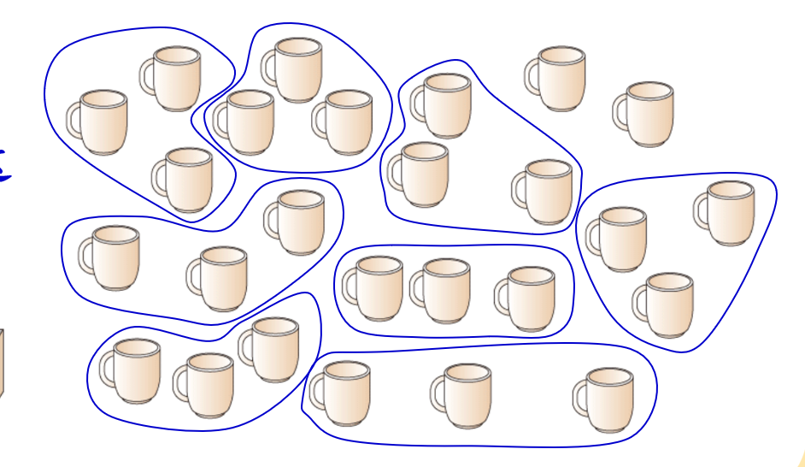
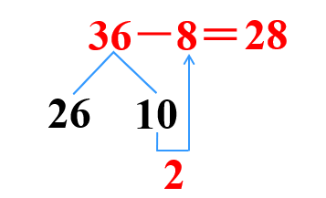
我们之前解决问题时用了哪些方法?

Slide 4
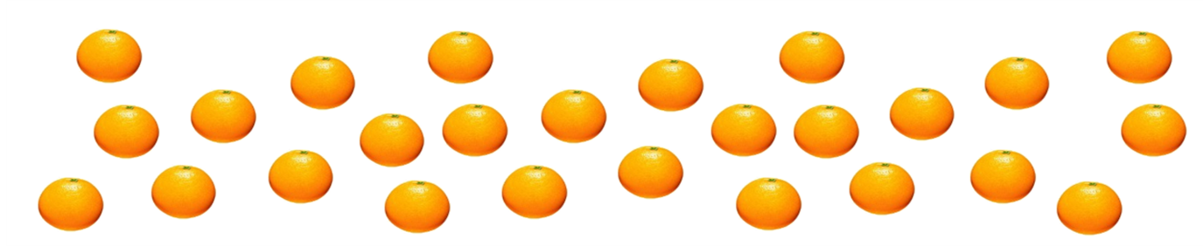
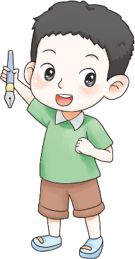
二、引导探究，形成策略
3
26个橘（jú）子，8个装一袋，可以装满几袋？还剩几个？
“装满”是什么意思？
哪些是剩下的？

Slide 5


26个橘（jú）子，8个装一袋，可以装满几袋？还剩几个？
摆一摆
1 袋
2 袋
3 袋
还剩 2个

Slide 6
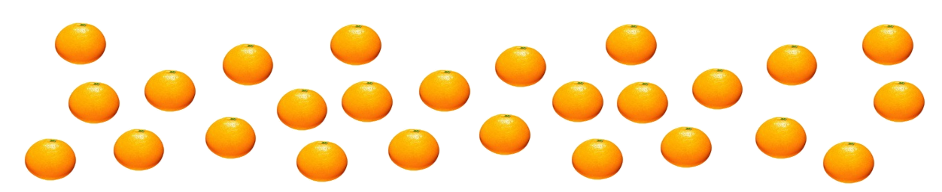
26个橘（jú）子，8个装一袋，可以装满几袋？还剩几个？
圈一圈
还剩 2 个
1 袋
2 袋
3 袋

Slide 7
26个橘（jú）子，8个装一袋，可以装满几袋？还剩几个？
算一算
-8
-8
-8
画箭头
26
18
10
2
－
8
－
8
－
8
＝
2
（个）
列算式
26

Slide 8
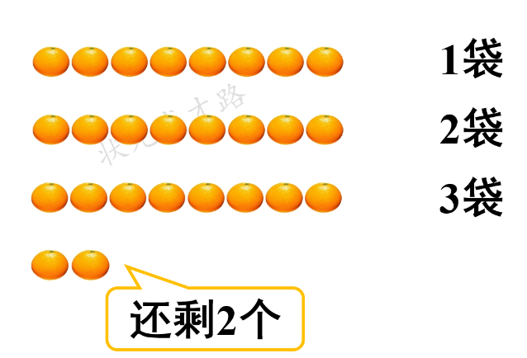
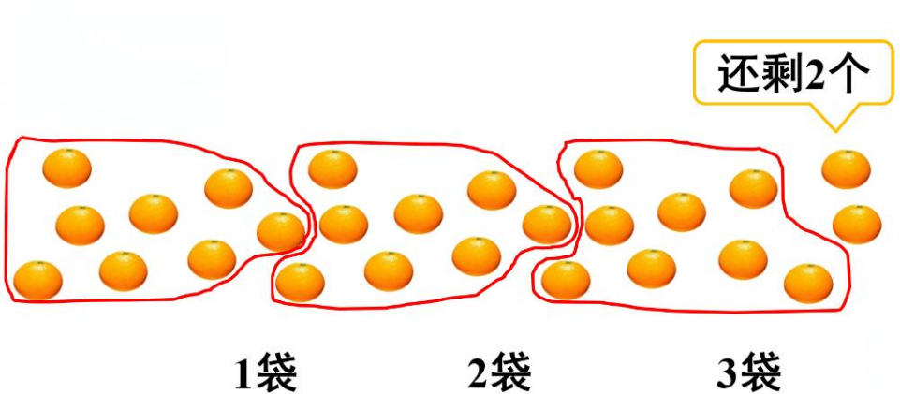
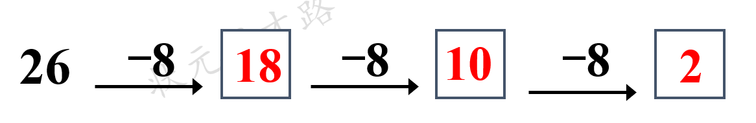
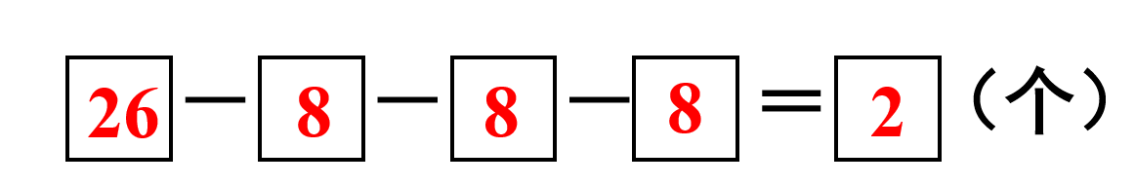
摆一摆
圈一圈
算一算
口答：可以装满 3 袋，还剩 2 个。

Slide 9
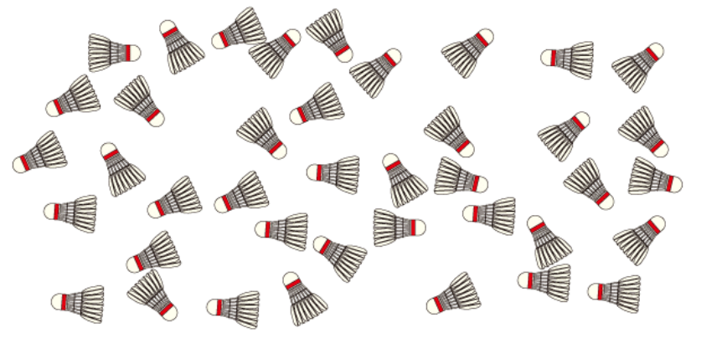
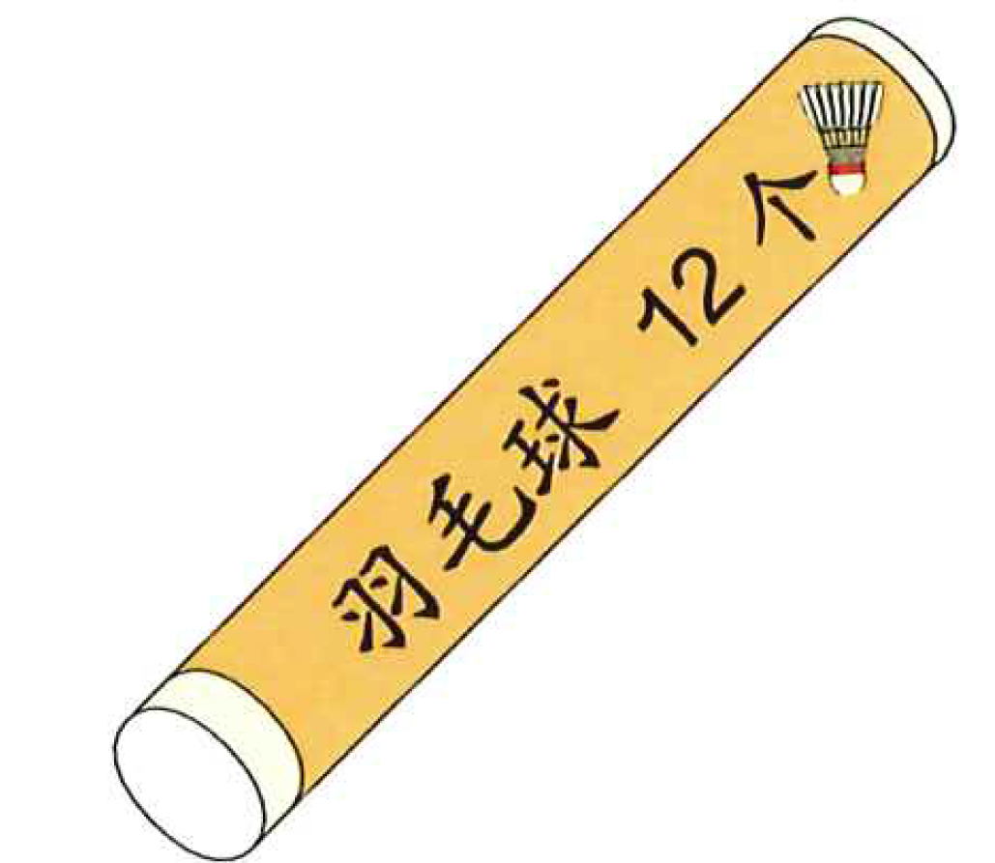
三、巩固应用，内化提高
1. 40个羽毛球能装满几筒？还剩几个？
[教材P51 做一做]
40－12－12－12 = 4（个）
口答：可以装满 3 筒，还剩 4 个。

Slide 10
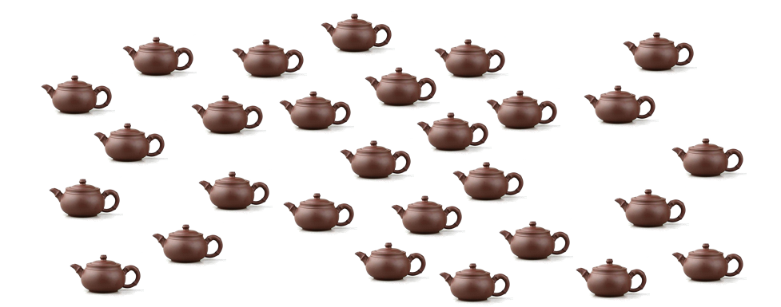
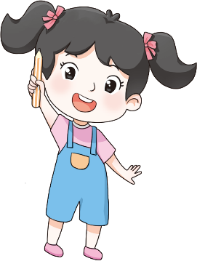
2.如果10个装一箱，可以装满几箱?如果6个装一箱呢?
[教材P52 练一练 第7题]
一共有29个茶壶。
10个装一箱:
29－10－10 = 9（个）
口答：可以装满 2 箱，还剩 9 个。

Slide 11
2.如果10个装一箱，可以装满几箱?如果6个装一箱呢?
[教材P52 练一练 第7题]
一共有29个茶壶。
6个装一箱:
29－6－6－6－6 = 5（个）
口答：可以装满 4 箱，还剩 5 个。

Slide 12
四、评价反思，收获小结
通过这节课的学习，你有什么收获呢？

Slide 13
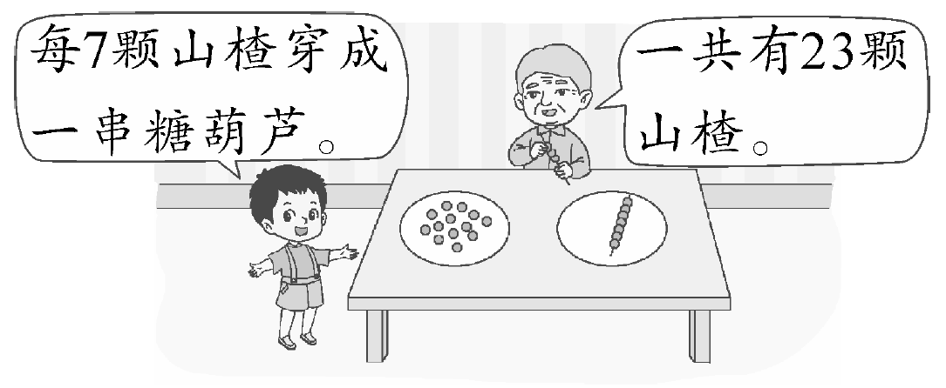
▶作业设计
kě yǐ chuān chénɡ jǐ chuàn tánɡ hú lu hái shènɡ
一、可以 穿 成 几 串 糖 葫 芦？还 剩
几 颗 山 楂？
jǐ kē shān zhā
23-7-7-7 = 2（个）
可以串成 3 串糖葫芦，还剩下 2 个山楂。

Slide 14
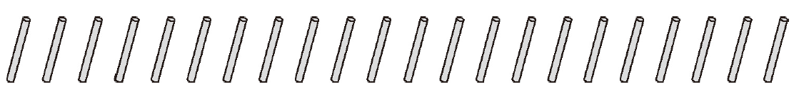
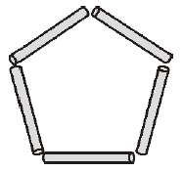
二、
22
一共有（ ）根小棒，拼成 ，最多可以拼
成（ ）个，至少添加（ ）根这样的小棒就
可以再拼成一个 。
4
3

